Slide 1
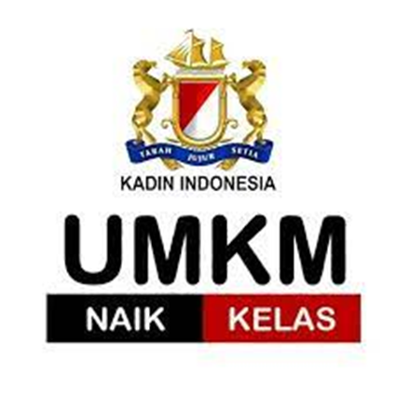
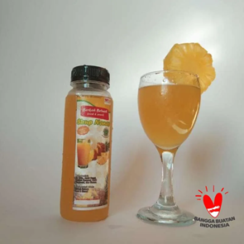
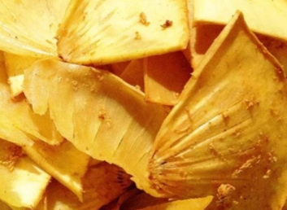
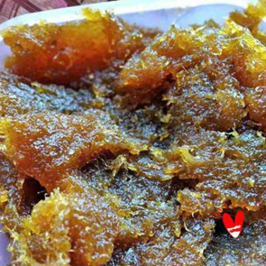
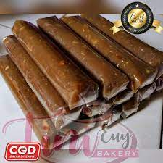
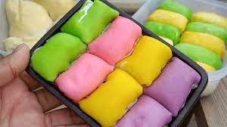
Pengembangan Produk Dari Potensi Desa
Melalui Entrepreneurship
Untuk mendukung UMKM
Disampaikan Dalam Acara
Pembekalan Kuliah Kerja Nyata (KKN)
Universitas Muhammadiyah Bangka Belitung
Bambang Dwi Hartono
(BDH)
05 Januari 2023

Slide 2






Apa yang dibutuhkan UMKM ?
Pembiayaan Konvensional memberikan…
…namun mereka membutuhkan…
Pembiayaan yang mudah dan fleksibel serta yang berani menanggung risiko
Persyaratan Ketat dan Menghindari Risiko
Tidak mempromosikan perkembangan dan formalisasi usaha
Pendampingan yang intensif dan sesuai dengan kebutuhan usaha
Pendekatan cenderung jangka pendek
Fokus kepada pengembangan kewirausahaan jangka panjang
Masalah
“Sangat sedikit UMKM yang tumbuh dan mandiri yang diciptakan dari skema pembiayaan konvensional”
Presented for 14th URECOL

Slide 3
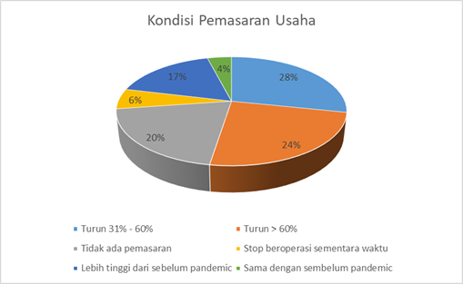
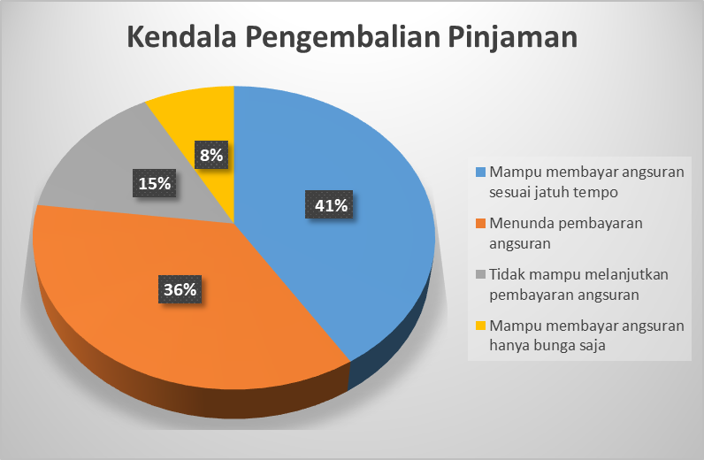
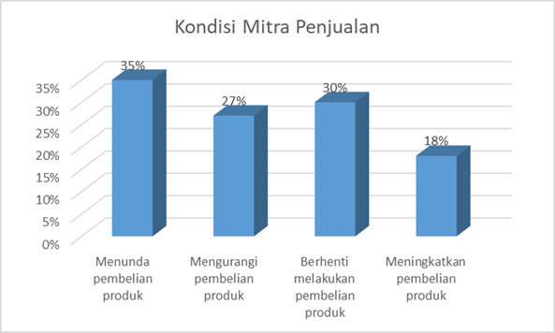
Peneliti melakukan kajian hasil observasi di lapangan dengan hasil survey yang dilakukan oleh Pemerintah Provinsi DI Yogyakarta melalui Dinas Koperasi dan UKM DIY terhadap 2.332 pelaku UMKM yang memiliki jenis usaha produksi, perdagangan, jasa dan pertanian.
Kondisi Pemasaran
Kendala Pengembalian Pinjaman
Kondisi Mitra Penjualan

Slide 4
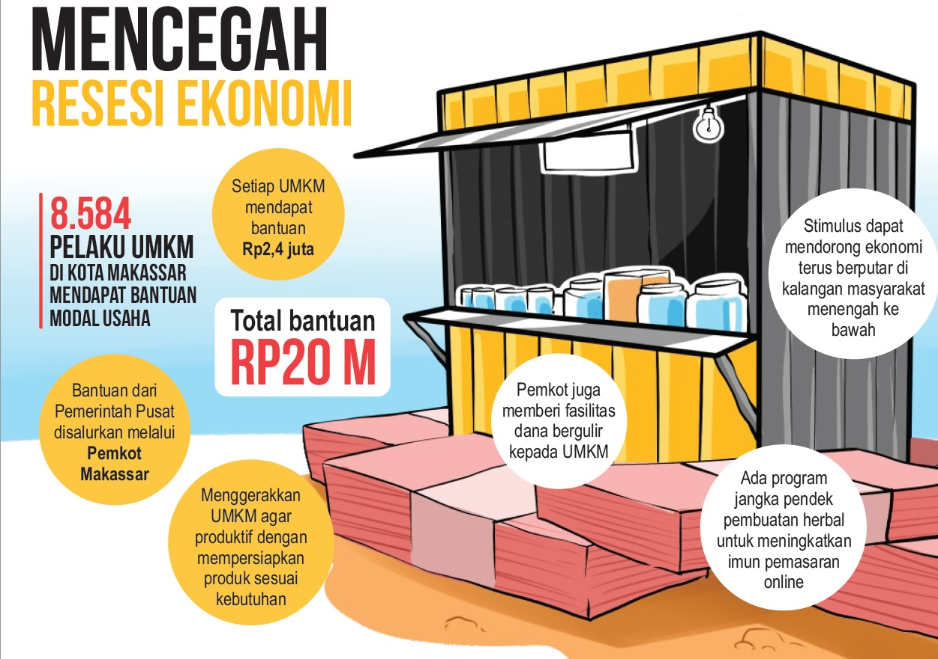
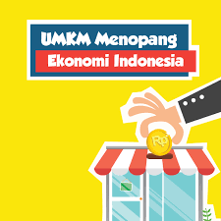
Gagasan Solusi: Model Micro Equity
Customer development
New Wave Makerting
Design Thinking
IBC
Presented for 14th URECOL

Slide 5
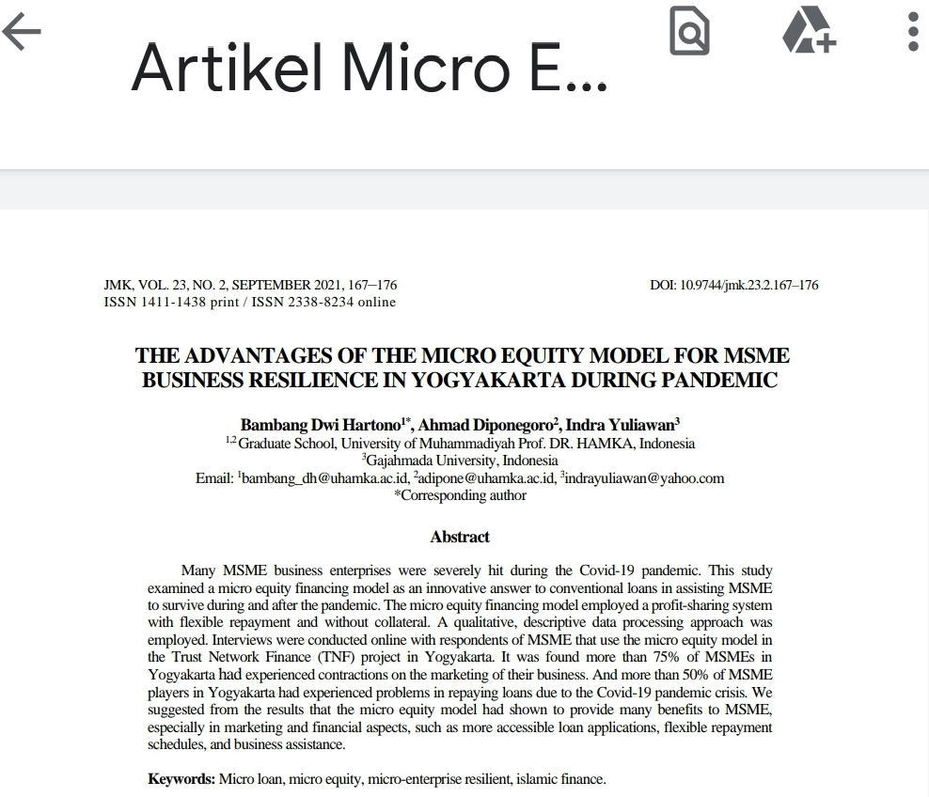
Hasil Penelitian UMKM Terbit Di Jurnal

Slide 6
Hasil Penelitian (Data Primer)
Aspek Gangguan (Terkait Pemasaran dan Finasial) :
Apapun kendala atau gangguan yang dihadapi oleh pelaku UMKM ternyata pembiayaan usaha melalui Model Equity tidak mengakibatkan kendala apapun.
Sementara pembiyaan usaha yang berasal dari model konvensional justru mendatangkan banyak masalah, yaitu ketika harus membayar cicilan pokok hutang dan bunganya. (lengkapnya bisa dilihat di table 4,4 artikel)
Kapasitas UMKM Merespon Dampak Pandemi :
Setiap pelaku UMKM beradaptasi terhadap kondisi Pandemik sesuai jenis uasahanya dalam aspek produk, pemasaran dan keuangan.
Yang menarik adalah adanya mentoring pengelolaan keuangan termasuk pemasaran dan pengembangan bisnis dari pengelola model micro equity tidak didapatkan dari penyedia pinjaman lainnya.
Keunggulan Model Micro Equity :
Bagi sebagian besar responden dalam menghadapi situasi pandemic model micro equity relative lebih memberikan mamfaat dan minim resiko disbanding yang konvensional.
Selain itu Pelatihan dan pendampingan juga dilakukan untuk kemampuan menciptakan peluang inovasi usaha dan juga strategi marketing yang sesuai dengan era sekarang.
Tabel 4. Perbandingan Model Micro Equity dan Micro Loan Bagi Ketahanan Bisnis UMKM
Elemen Model |  | Micro Equity | Micro Loan
Fitur Produk | Agunan | Tidak Perlu | Perlu
 | Bunga | Tidak Ada | Ada
 | Plafon | Kecil | Besar
 | Syarat dokumen | Mudah | Kompleks
 | Jadwal pengembalian | Fleksibel | Ketat (bulanan, mingguan, harian)
 | Hasil pengembalian | Bagi Hasil, dengan nisbah yang sudah disepakati | Bunga Hutang, ada kemungkinan berubah sesuai pasar
 | Biaya Pengajuan | Tidak ada | Ada
Manfaat bagi UMKM untuk tumbuh (sebelum pandemic) dan bertahan (saat pandemic Covid-19 berlangsung) | Penggunaan modal untuk perputaran usaha | Tinggi, karena seluruh dana modal dipakai untuk keperluan usaha | Rendah, karena sebagian harus disisihkan untuk pengembalian pokok dan bunga.
 | Peluang pengembangan usaha | Tinggi, karena pengembalian modal dilakukan setelah ada BEP (break even poin) | Rendah, karena usaha sukses atau gagal tetap wajib bayar pengembalian pokok dan bunga.
 | Bagi Hasil | Ada, setelah BEP dan dapat keuntungan | Tidak Ada
 | Kendala pengembalian | Rendah, karena fleksibel setelah BEP | Tinggi, ada risiko sita agunan jika gagal bayar (sebelum pandemic). Sedang, ada program restrukturisasi hutang.
 | Pelatihan dan Pendampingan | Ada, diberikan kepada semua peserta | Ada, tapi jarang
 | Peluang inovasi usaha | Tinggi, karena diajarkan saat pelatihan | Rendah, karena jarang diberikan pelatihan
Presented for 14th URECOL

Slide 7
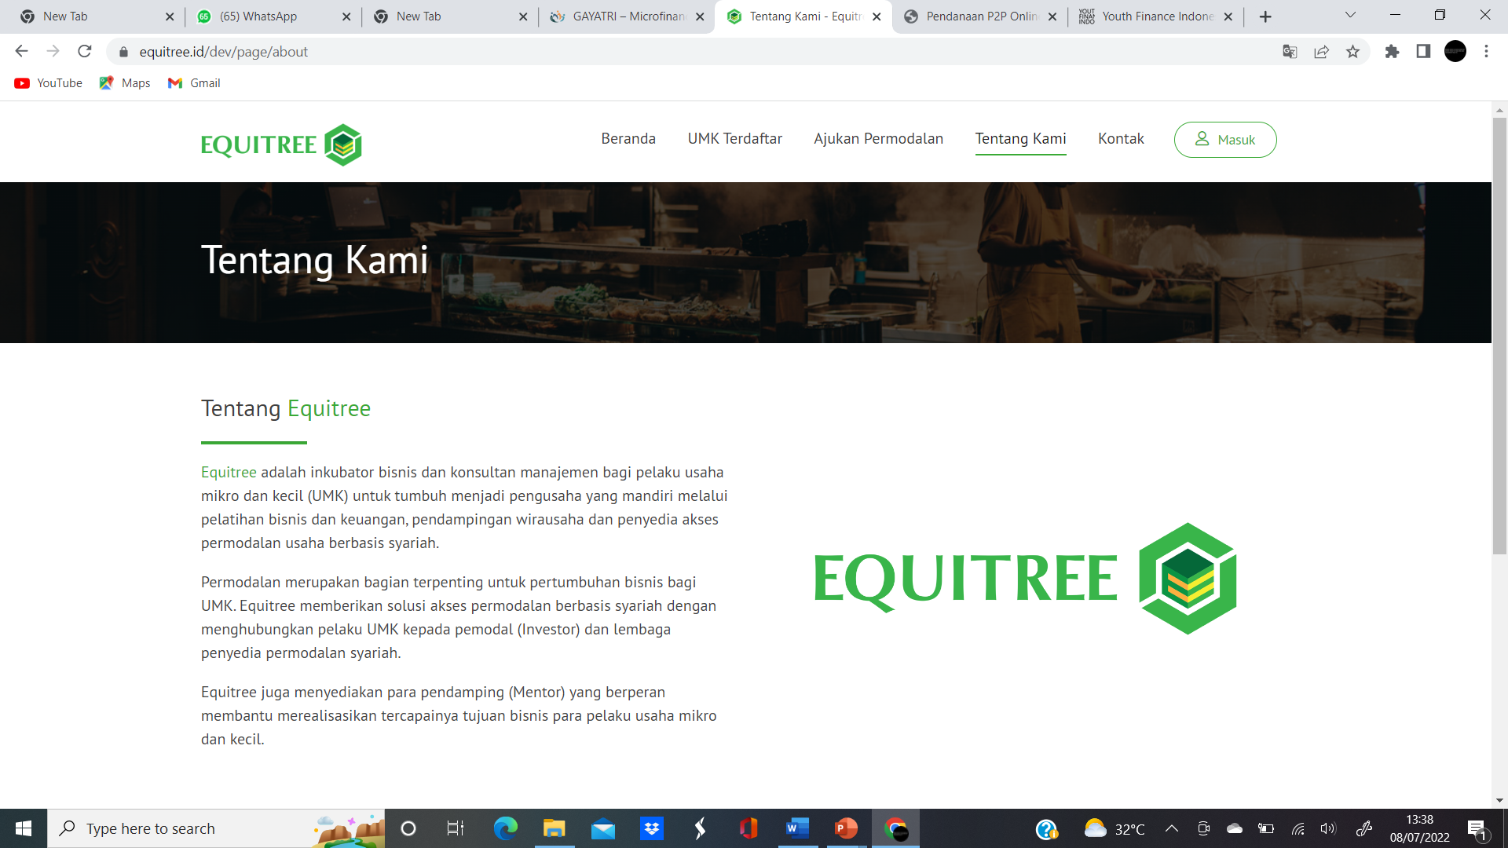
Indra Yuliawan
Founder & CEO

Slide 8

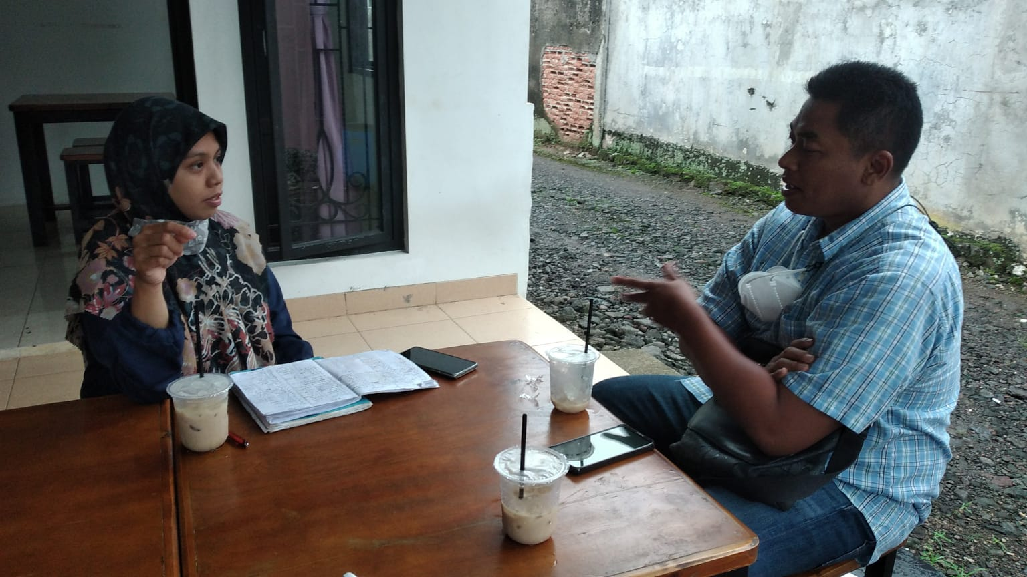
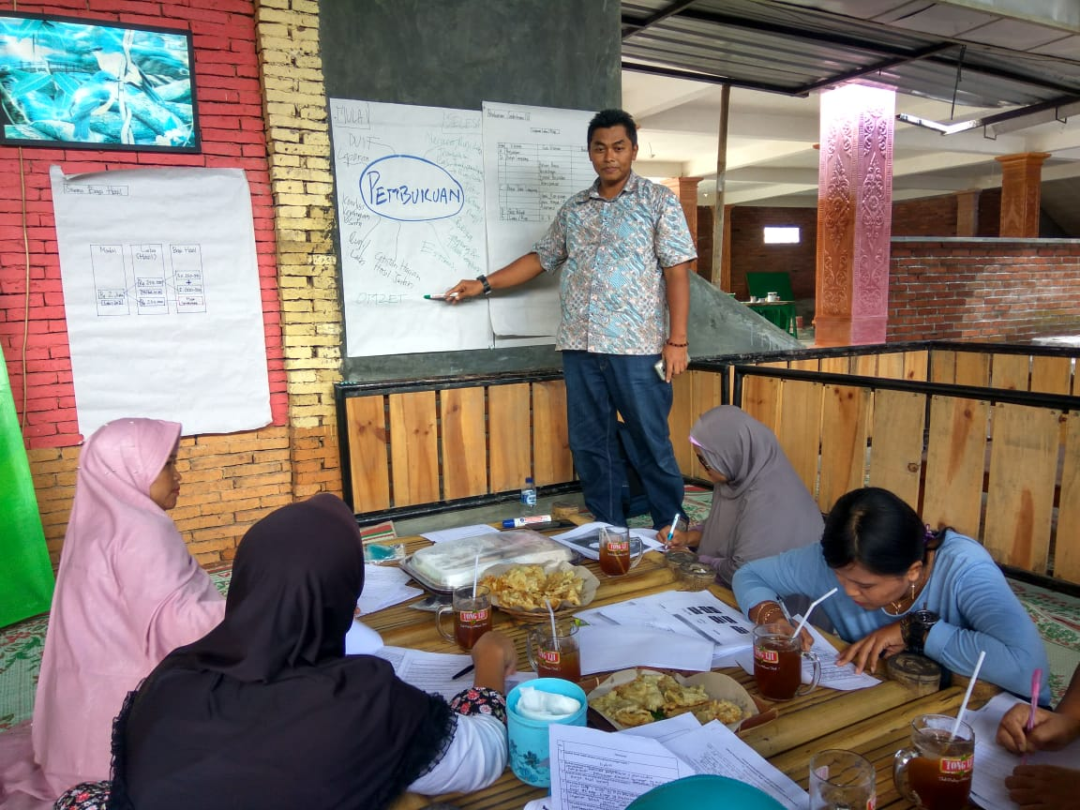
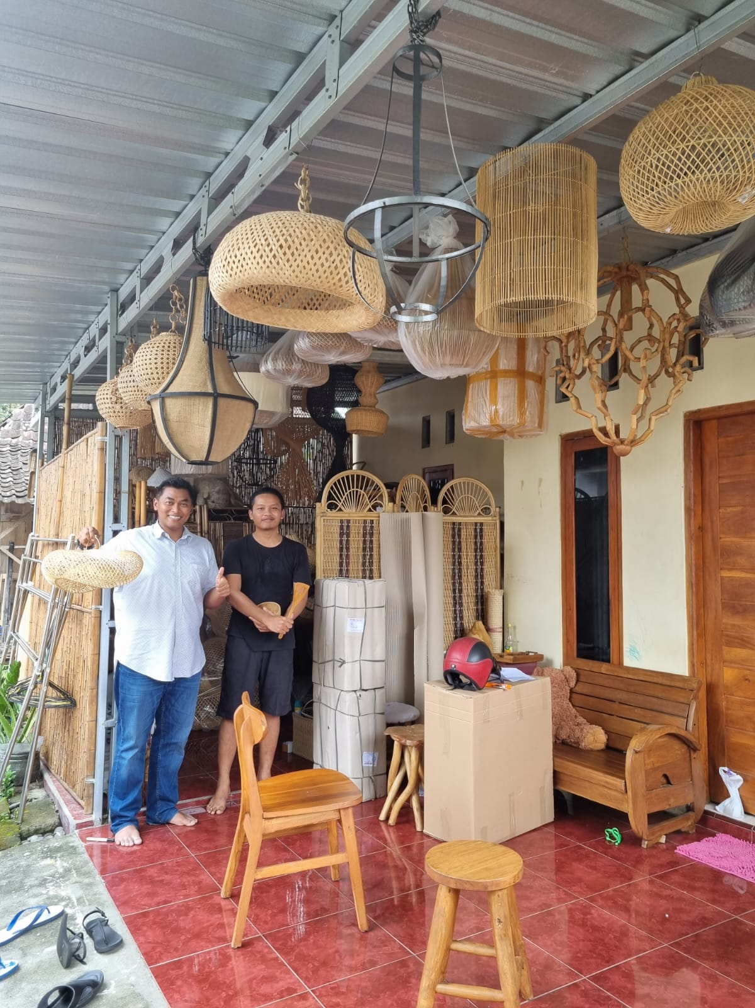
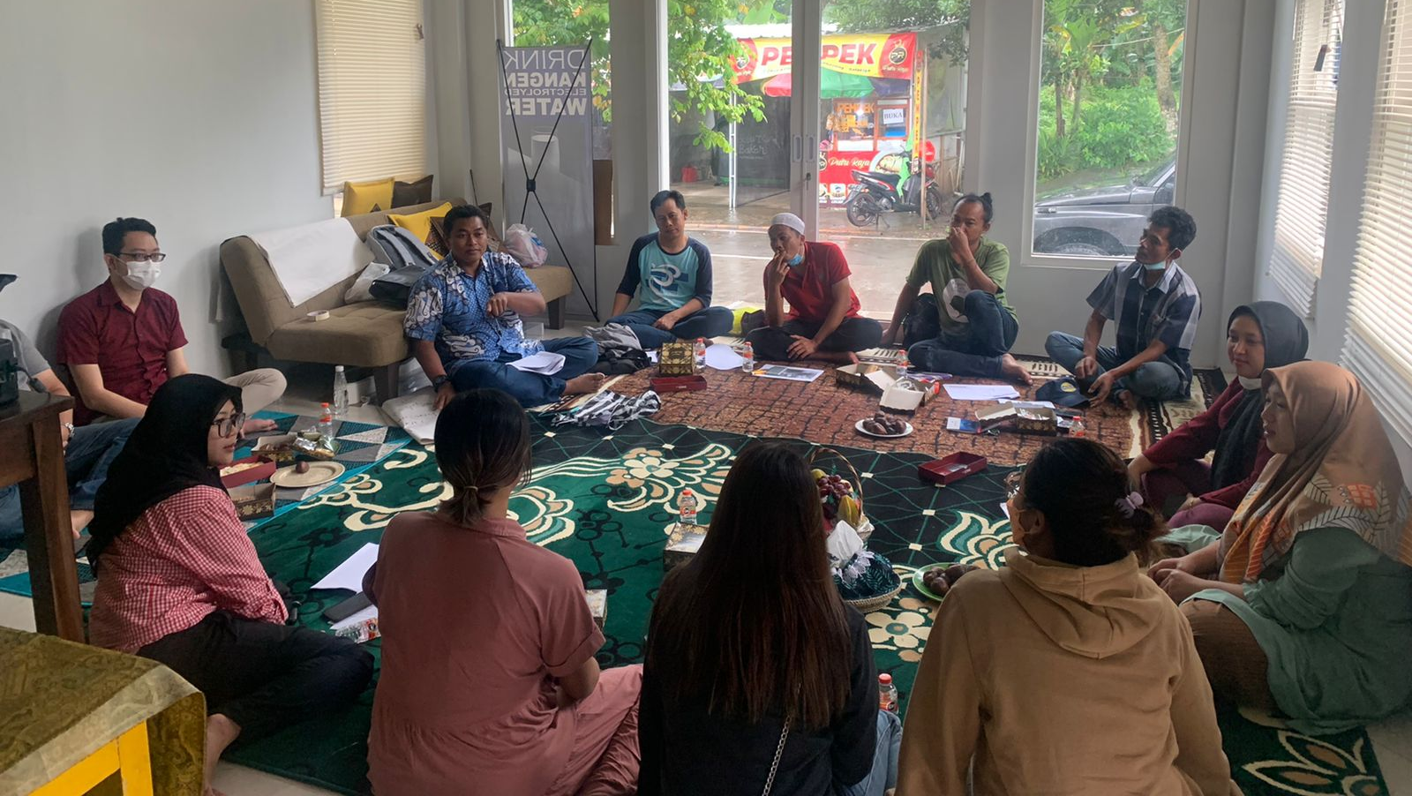
Pelatihan dan Pendampingan Bisnis (Offline) di beberapa wilayah (Jabar, Jateng, DI Yogyakarta)

Slide 9
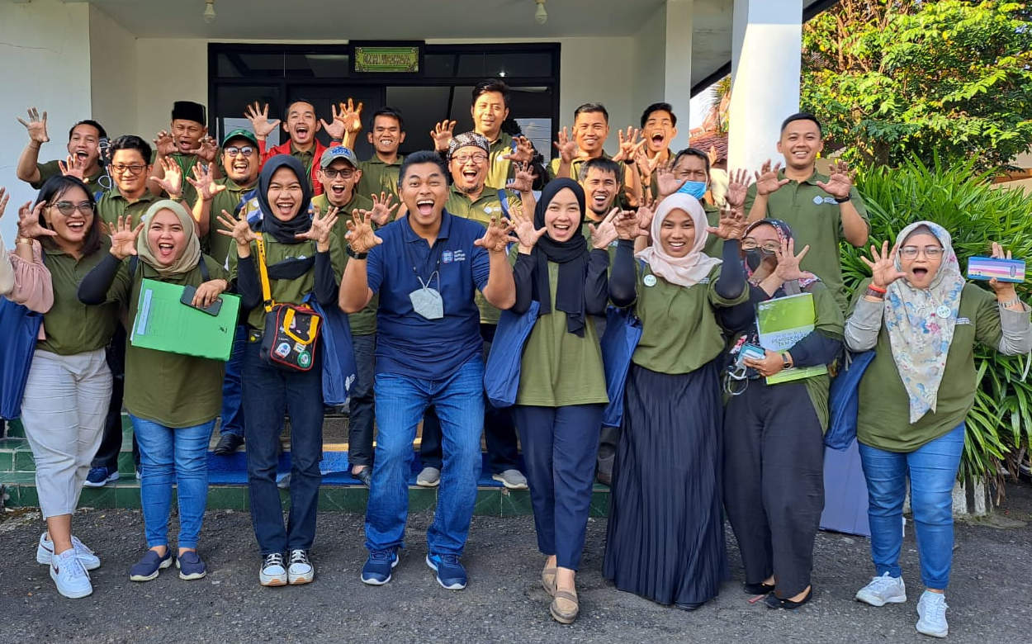
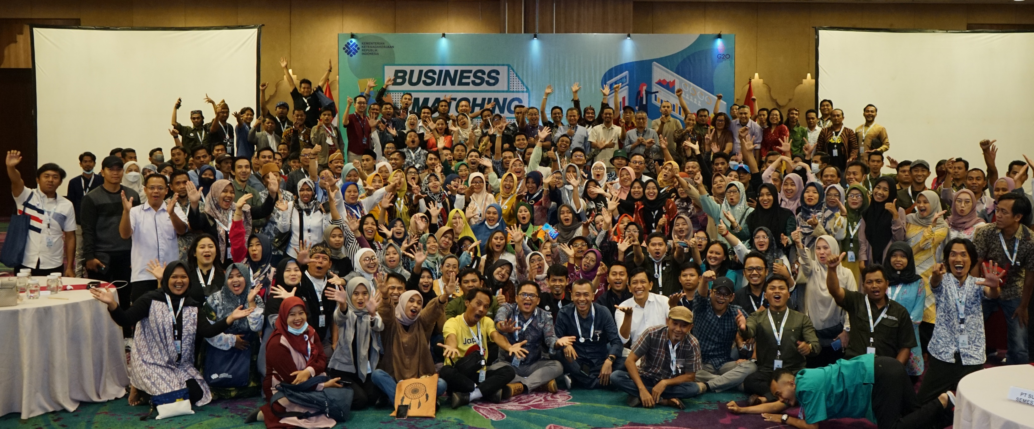
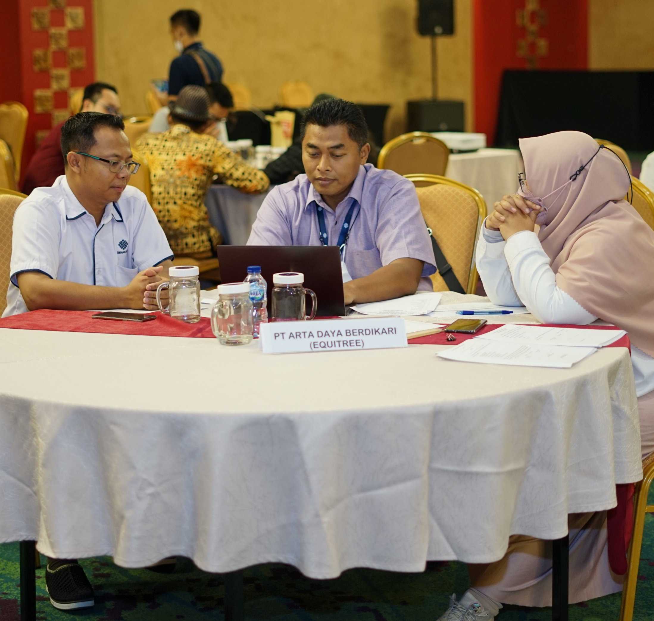
Pembekalan 2.000 UMKM dan Business Matching Kementrian Tenaga Kerja RI (2022)

Slide 10
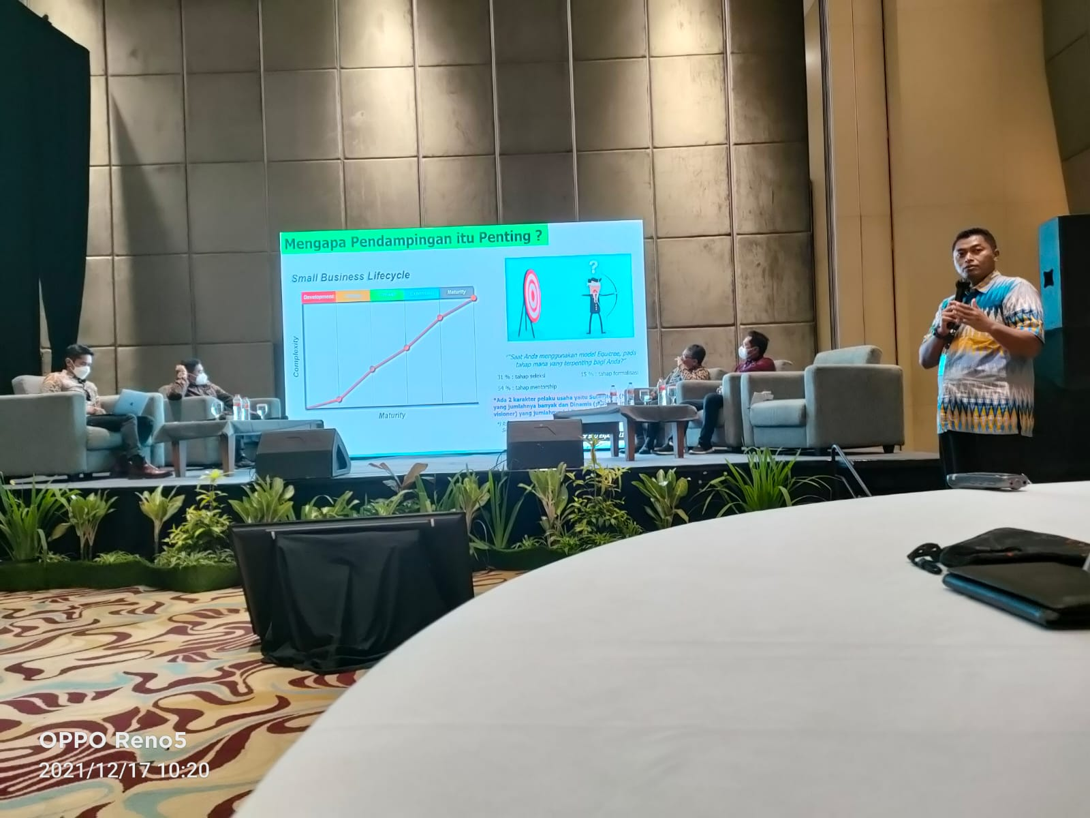
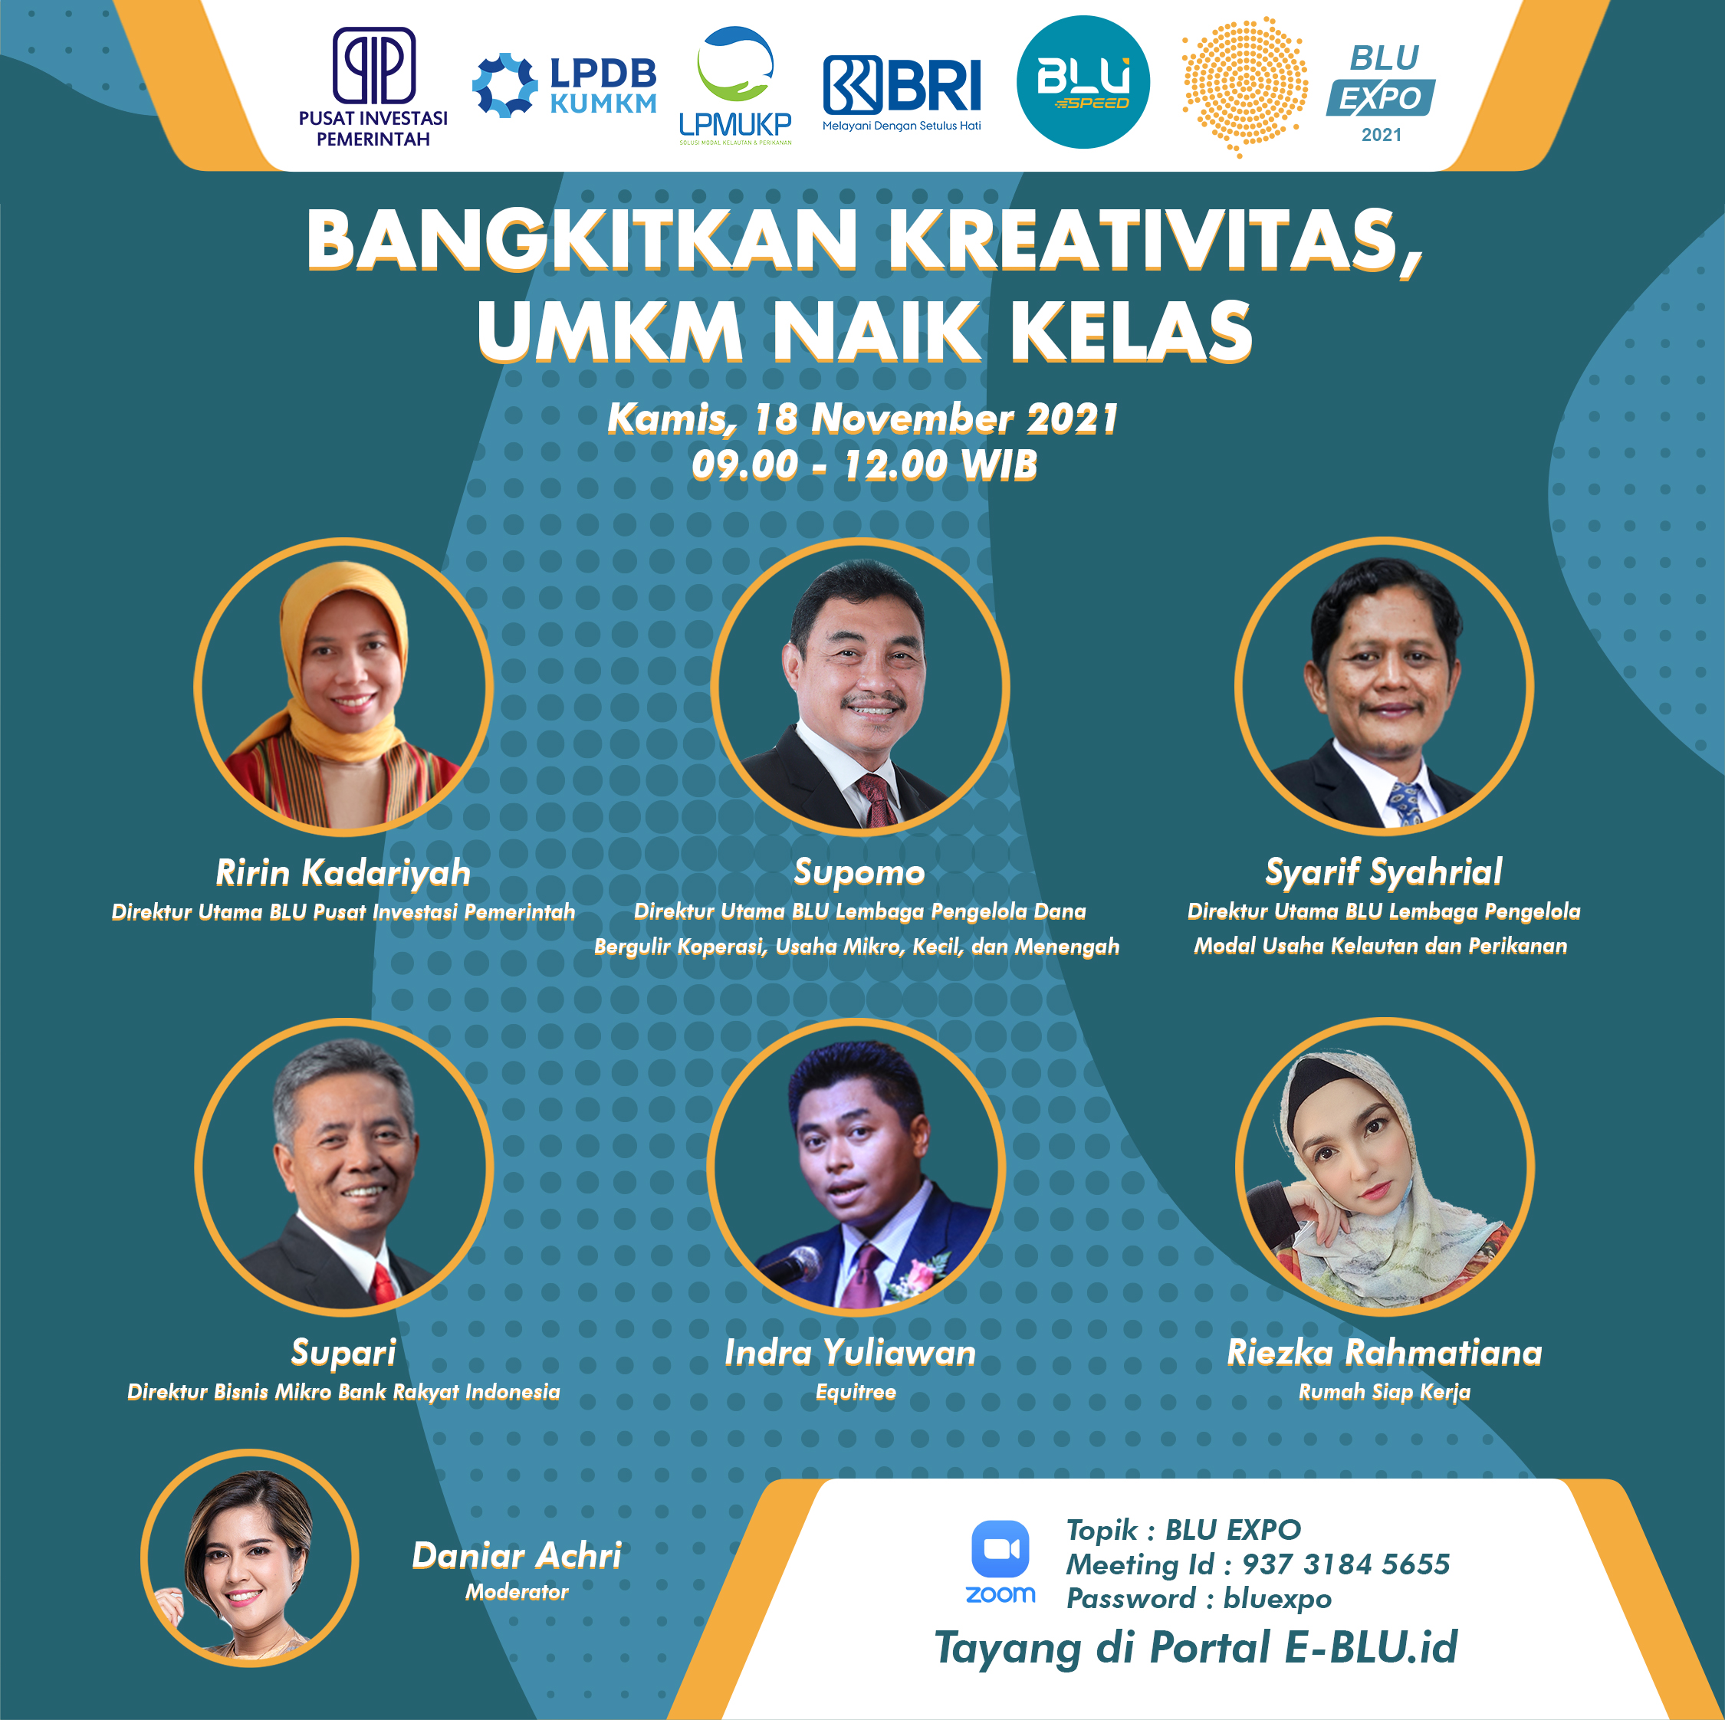
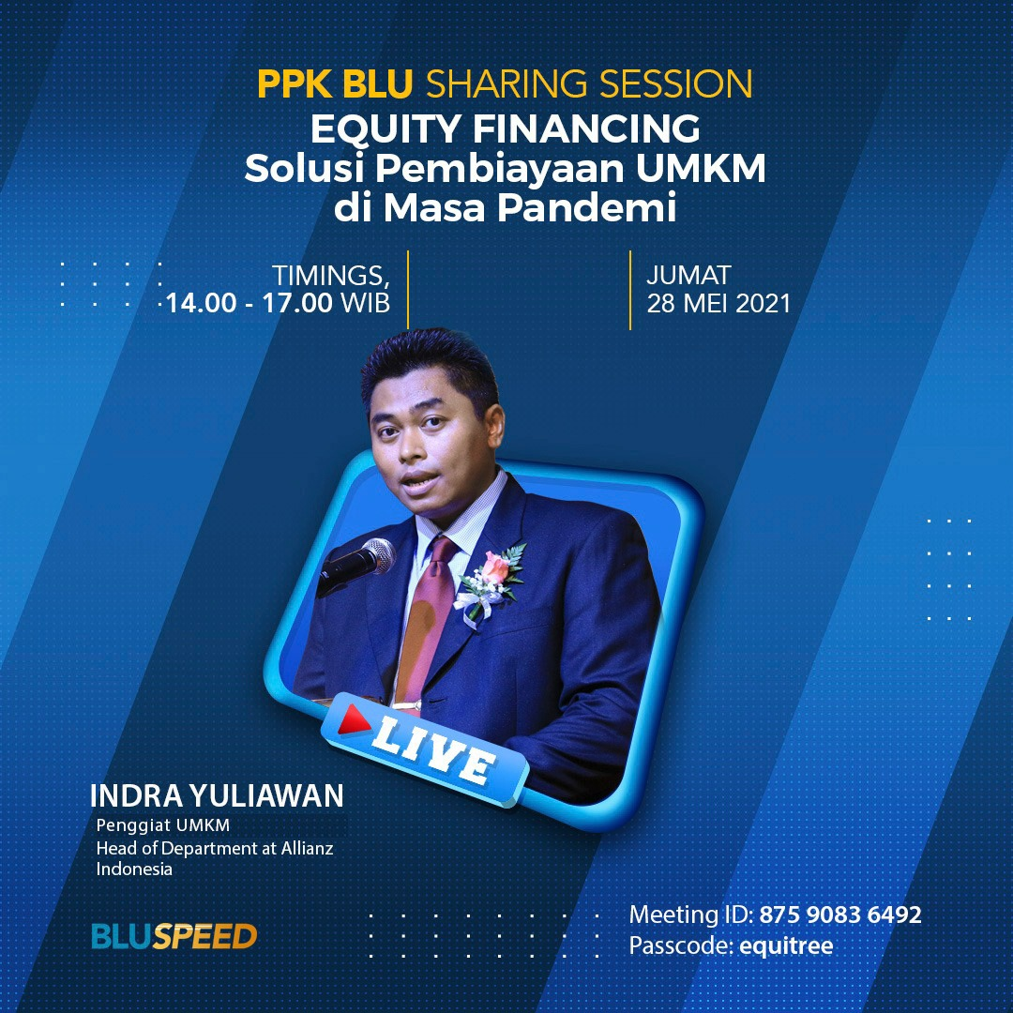
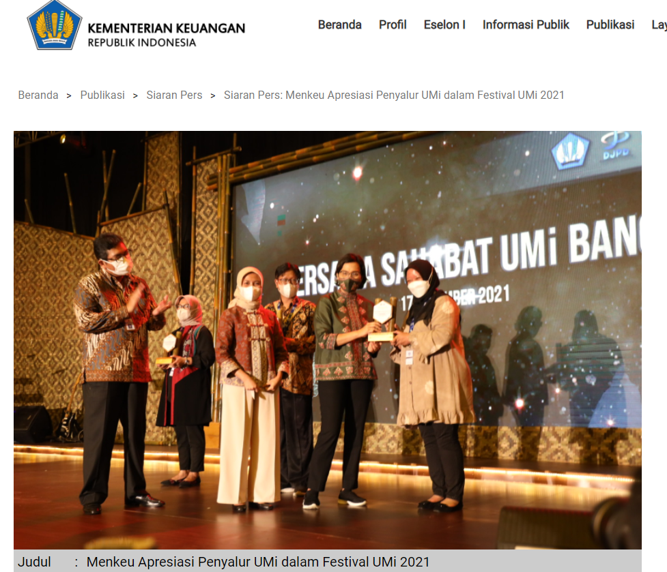
Pembekalan UMKM dan Lembaga Keuangan Mikro di Kementrian Keuangan RI (2021)

Slide 11
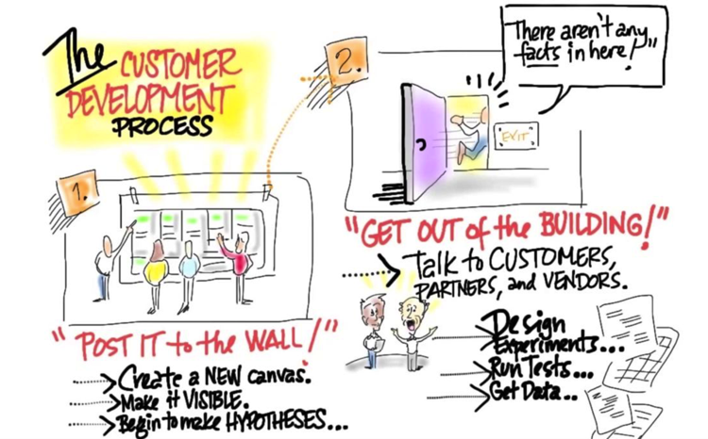
MODEL MENGANALISIS CUSTOMER
Banyak Startup gagal karena tidak mengembangkan pasar dan menganalisis keinginan pelanggan.
Tidak memperhatikan hal paling krusial dalam bisnis yakni masalah customer.
Salah satu model untuk mempermudah dalam menganalisis customer adalah menggunakan Customer Development model

Slide 12
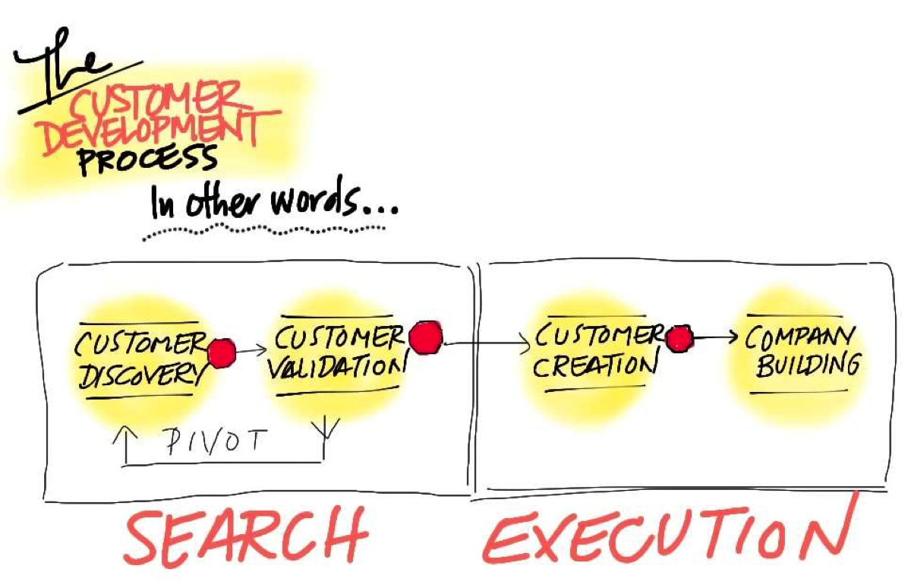
RUANG LINGKUP CUSTOMER DEVELOPMENT
Customer Development adalah proses mendapatkan wawasan customer yang dapat digunakan untuk :
  Membuat,
  Meninjau dan
  Mengoptimalkan ide-ide dalam pengembangan produk.
Proses Customer Development dimulai dari :
  Proses pencarian (Customer Discovery, Customer Validation)
  Hingga eksekusi bisnis (Customer Creation, Company Building).

Slide 13
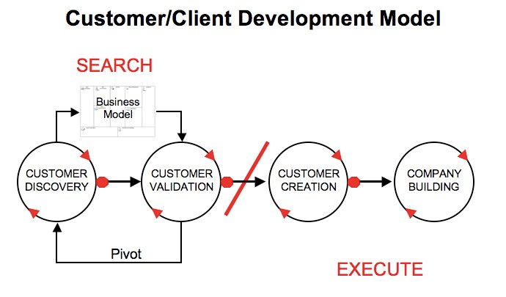
CUSTOMER DEVELOPMENT
( Strategi Menemukan Model Bisnis yang Valid Sebelum Eksekusi)

Slide 14
LANGKAH 2 CUSTOMER DEVELOPMENT :
1. DUA LANGKAH PERTAMA : PENCARIAN MODEL BISNIS
2. LANGKAH 3 DAN 4 : MENJALANKAN MODEL BISNIS YANG TELAH DIKEMBANGKAN, DIUJI DAN DIBUKTIKAN (di tahap 1 dan 2)
Penjelasan langkah-langkah ini adalah:
Customer Discovery pertama-tama menangkap visi pada founder dan mengubahkan menjadi serangkaian hipotesis model bisnis. Kemudian mengembangkan rencana untuk menguji reaksi customer terhadap hipotesis tersebut dan mengubahkan menjadi fakta. Hipotesis-hipotesis dapat disusun menggunakan Business Model Canvas. Pemahaman tentang masalah customer dan solusi yang Anda usulkan dapat dirancang dalam bentuk Minimum Viable Product (MVP).
Customer Validation menguji apakah model bisnis yang dihasilkan repeatable dan scalable. Jika tidak, Anda kembali ke Customer Discovery, yang disebut dengan PIVOT.
Customer Creation adalah awal dari eksekusi: membangun permintaan customer akhir dan mendorongnya ke channel penjualan untuk meningkatkan skala bisnis.
Company Building mengubah organisasi dari startup menjadi perusahaan yang berfokus pada pelaksanaan model yang divalidasi.

Slide 15
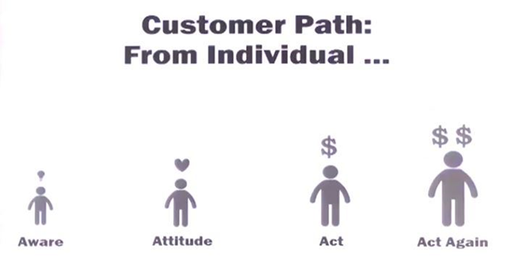
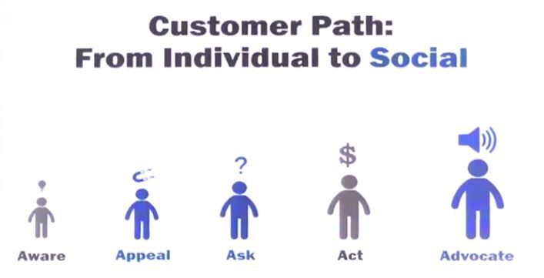
Customer Path sebagai Dampak Penyampaian Pesan
From Individual to Social
Perjalanan pelanggan (customer path) untuk menuju loyal, sebelum ada Pesan sosial media terdiri 4 A yaitu:
Aware, Attitude, Act,
Act again.
Sekarang, setelah ada Pesan di sosial media jadi 5A, yaitu:
Aware, Appeal, Ask, Act, Advocate.

Slide 16

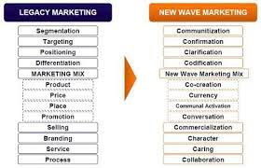
Marketing Mix
MATERI MARKETING JUGA HARUS BERADAPTASI
New Wave Marketing MIX

Slide 17
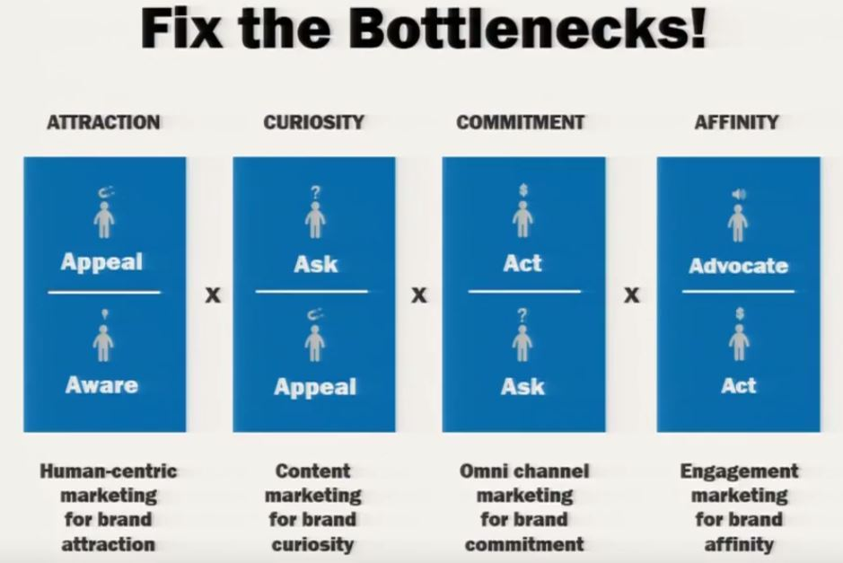
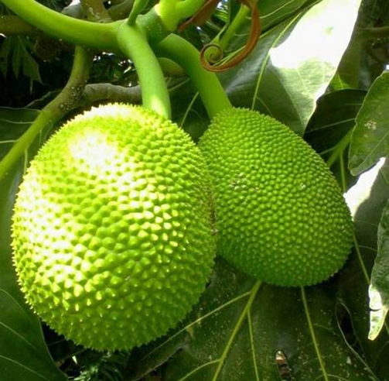
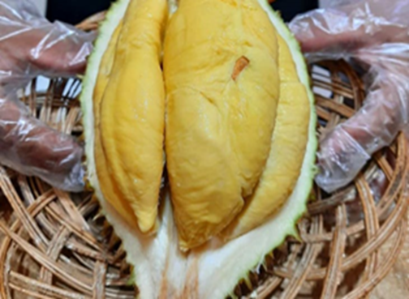
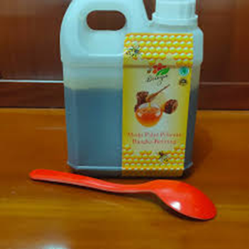
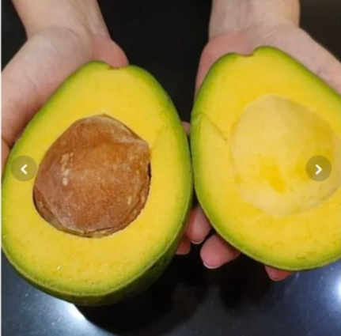
Customer Path Marketing 4.0 Dan Pilihan Strategi Marketing Yang Tepat

Slide 18
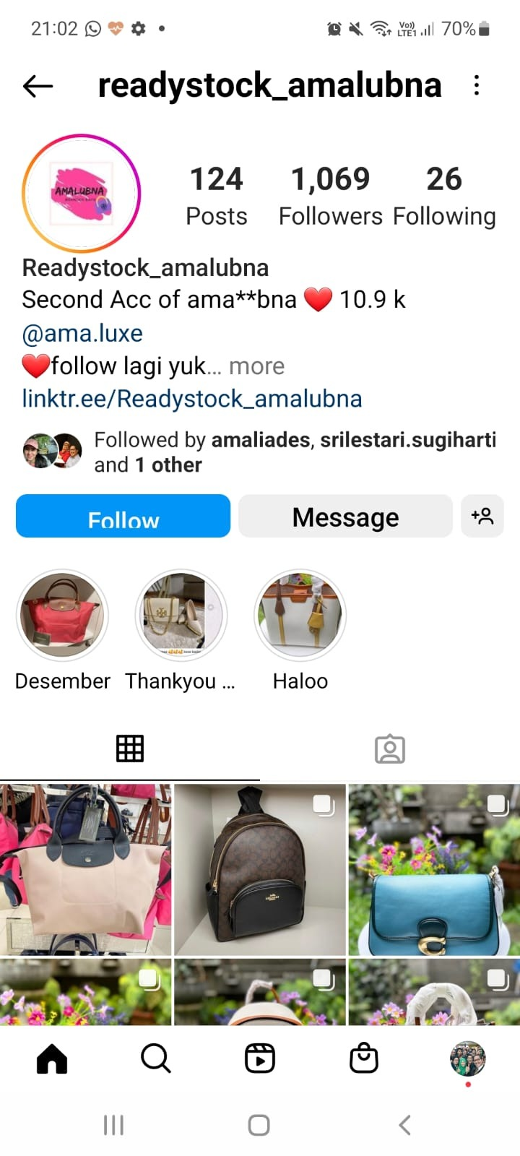
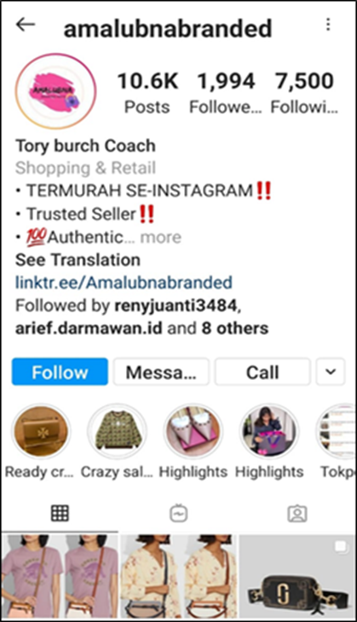
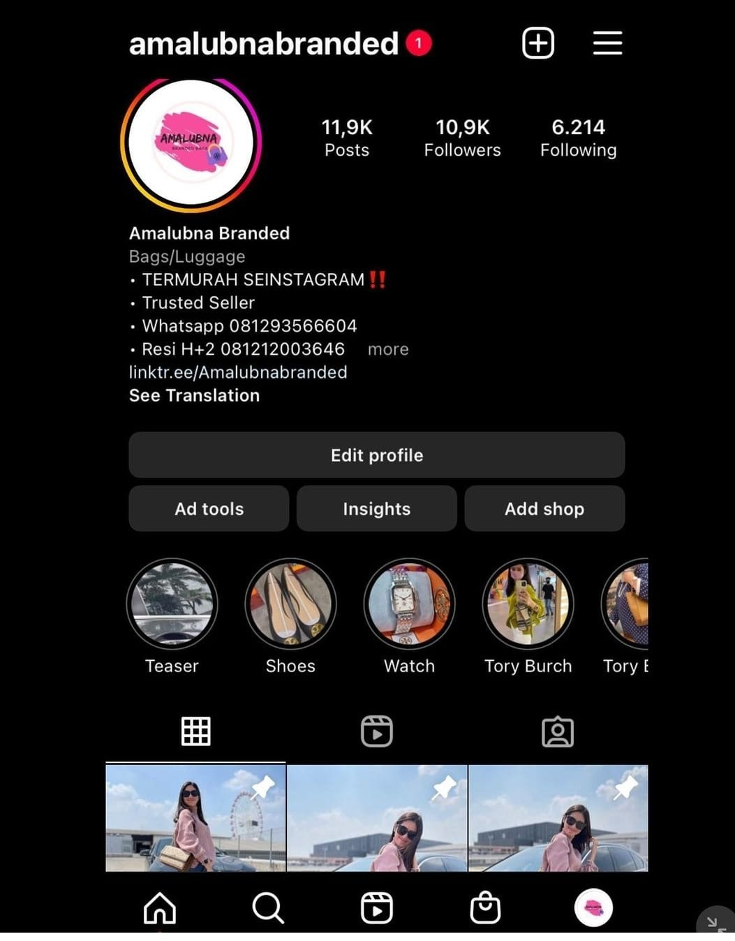

Contoh UMKM dengan Opsi Digital Marketing

Slide 19
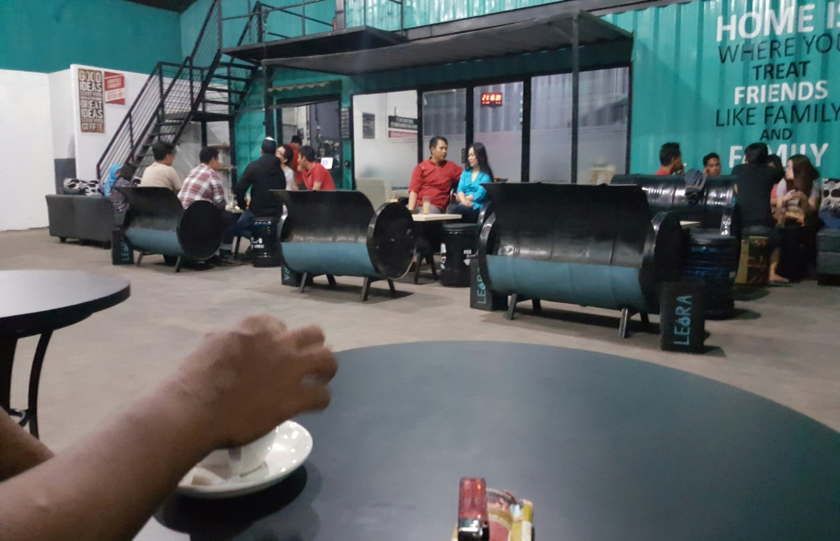
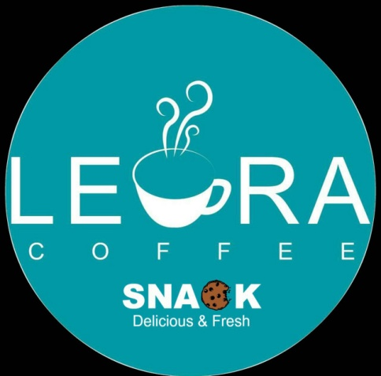
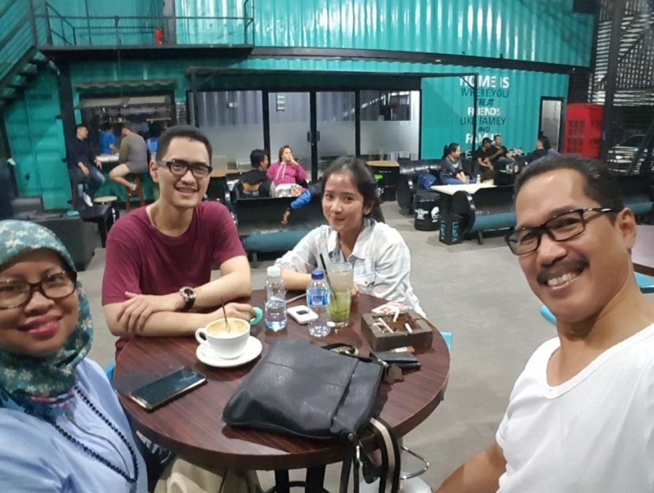
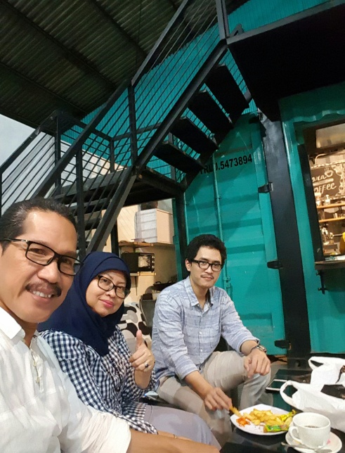
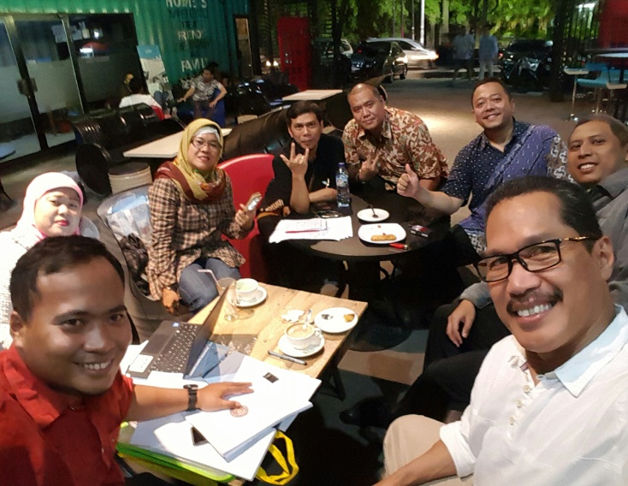
UMKM Warung KOPI

Slide 20

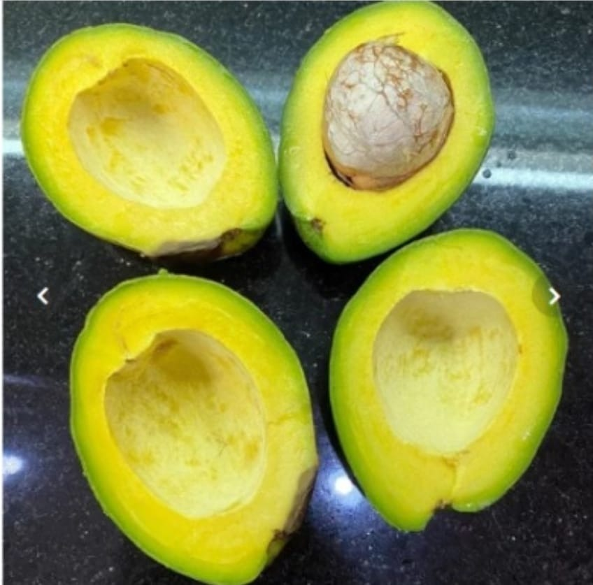



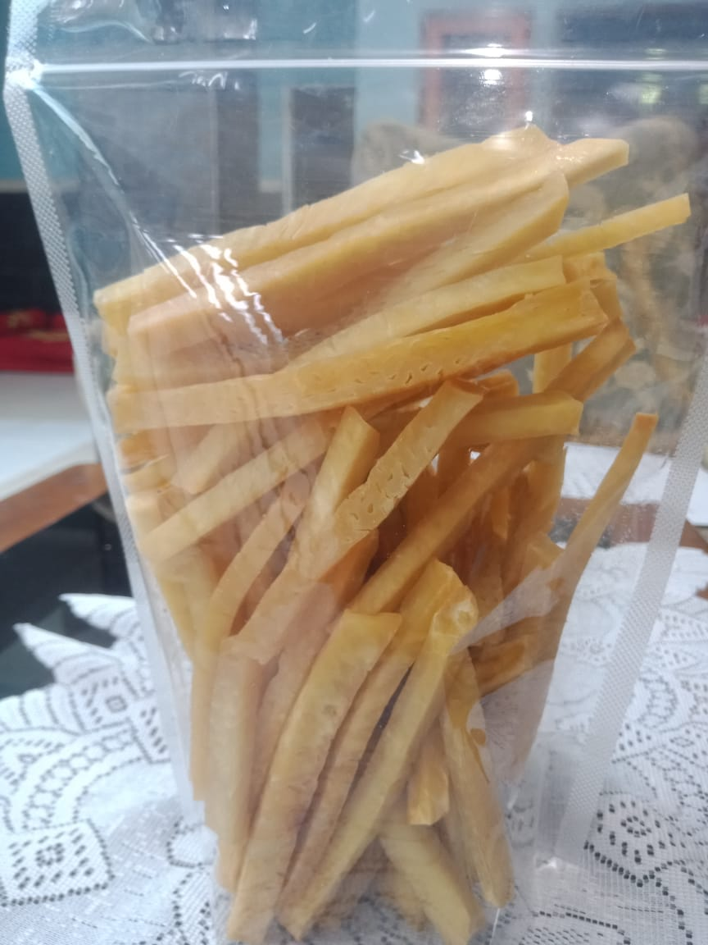


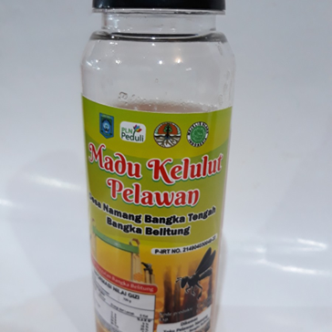
Variasi Produk Unggulan
Bangka Belitung

